Slide 1

О проекте нового порядка действий системы предупреждения о цунами на Дальнем востоке России (Информационно-обрабатывающие центры ГС РАН)
В. Н. Чебров
Российская Академия Наук
Геофизическая служба
Камчатский филиал Геофизической службы РАН

Slide 2
Основные вопросы при рассмотрении нового порядка действий ИОЦ ГС РАН в системе предупреждения о цунами на Дальнем востоке России
Новые возможности модернизированной СП СПЦ
Основные противоречия новой СП СПЦ с действующими регламентами
Исходные данные, положенные в основу предложений к
новым регламентам:
4. Зона ответственности СП СПЦ
5. Работа ИОЦ СП СПЦ в ходе принятия решения о возможности цунами
6. Сообщения СП СПЦ
7. О пороговых магнитудах

Slide 3
Технические и технологические возможности и ограничения СП СПЦ нового поколения

Slide 4
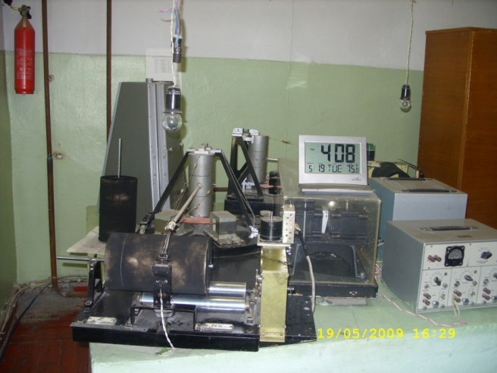
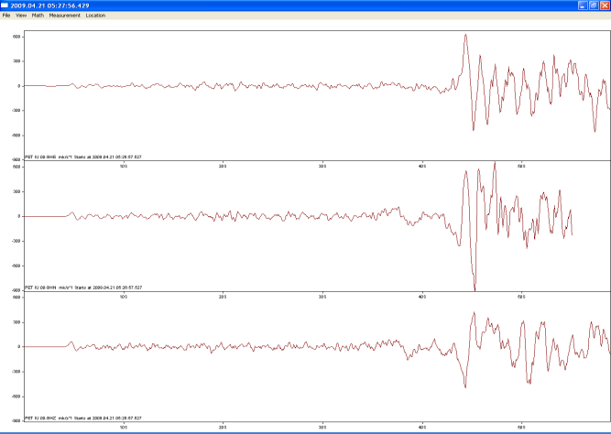
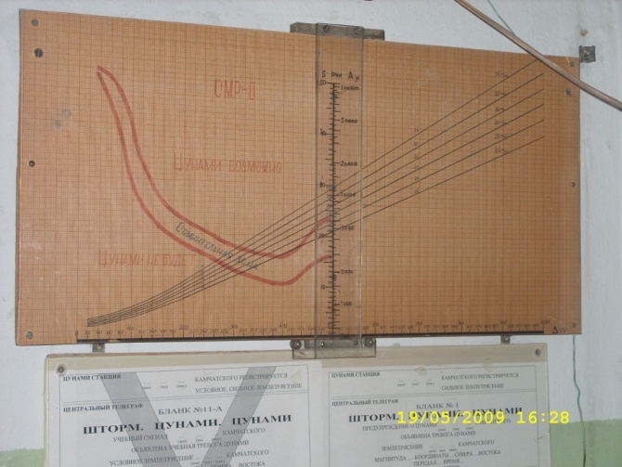
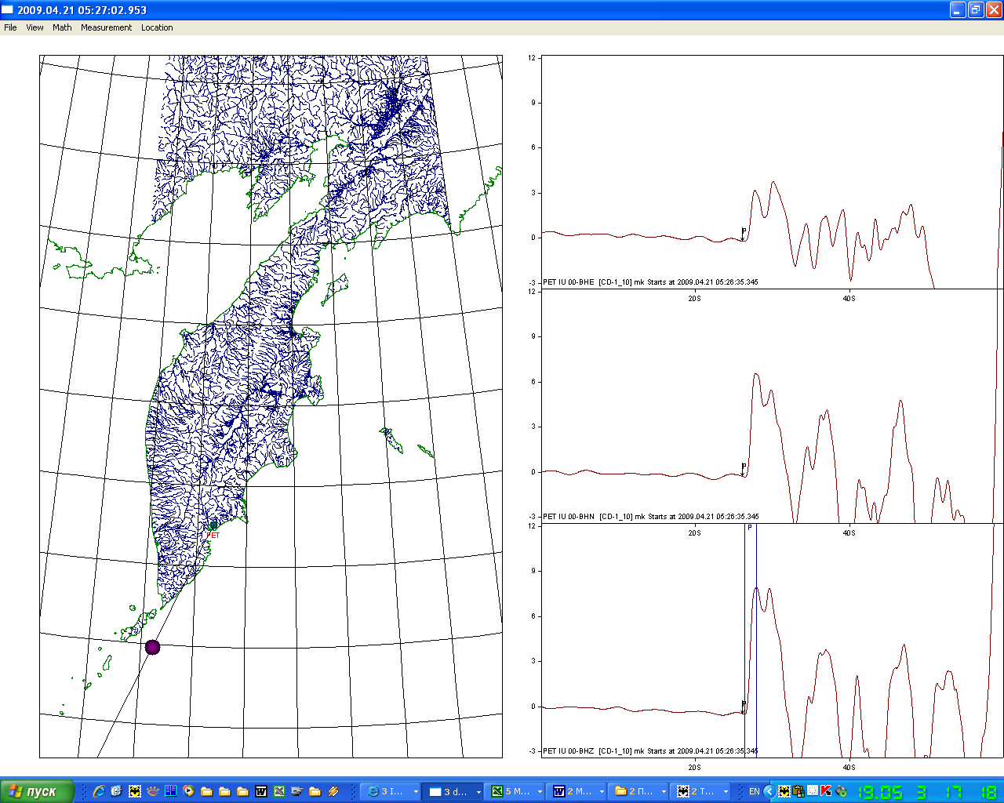
До 2006 г. службу цунами на Дальнем Востоке России несли всего 3 сейсмические станции «Петропавловск-Камчатский», «Южно-Сахалинск» и «Северо-Курильск», оснащенные устаревшим оборудованием. При оценке параметров землетрясений кроме аналоговых приборов привлекались данные широкополосных станций IRIS.
Оценка параметров землетрясения по одной сейсмической станции
По механическим приборам. По станции IRIS

Slide 5
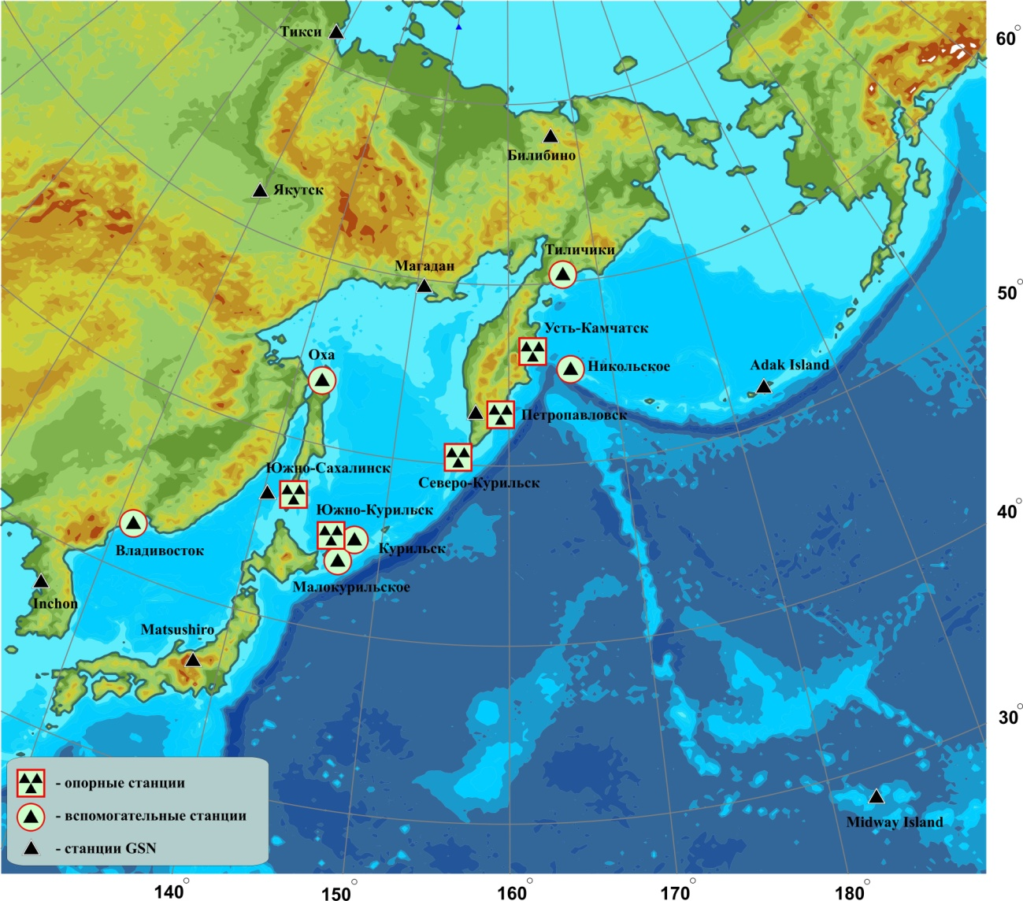
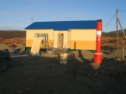
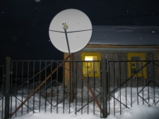
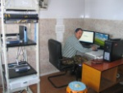
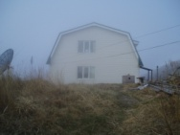
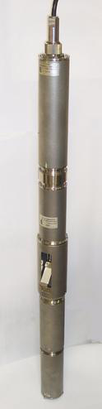
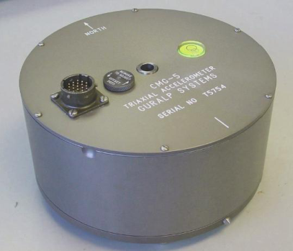
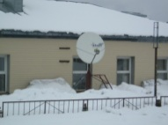
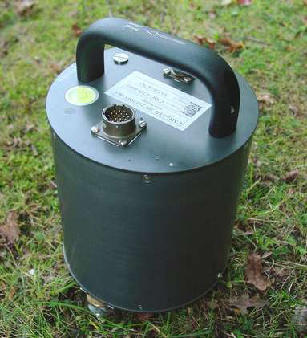
Сейсмическая подсистема СПЦ нового поколения
Все специализированные сейсмические станции и пункты регистрации сильных движений СПЦ оснащены однотипными широкополосными датчиками сейсмических сигналов (производитель компания Güralp (Англия): сейсмометрами CMG-3ESP и CMG-6TD; акселерометрами CMG-5 и CMG-5 TD);
В состав СП СПЦ входят следующие компоненты:
базовые и вспомогательные сейсмические станции;
сеть пунктов регистрации сильных движений (ПР СД);
информационно-обрабатывающие центры со спутниковой коммуникационной системой.

Slide 6
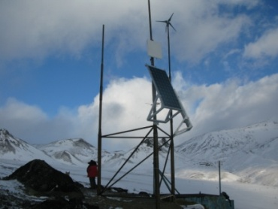
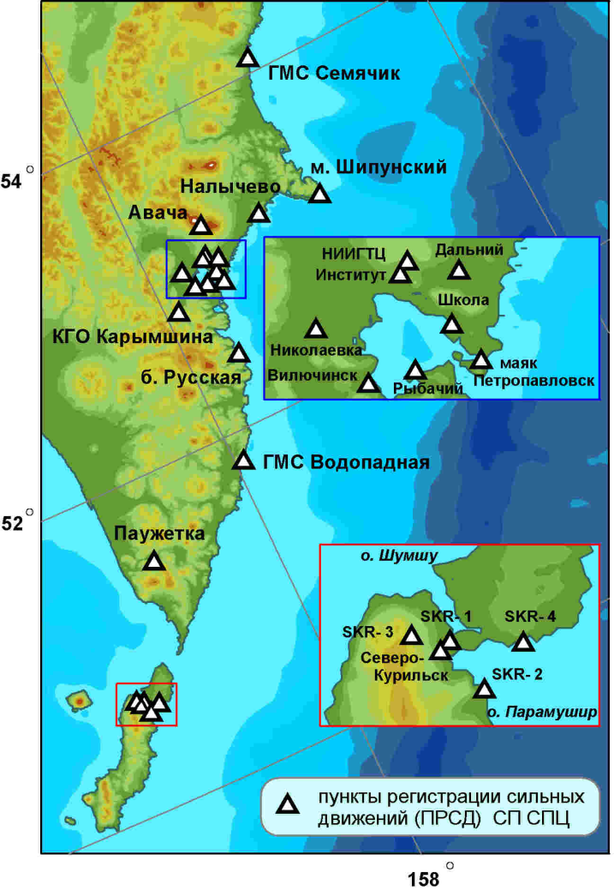
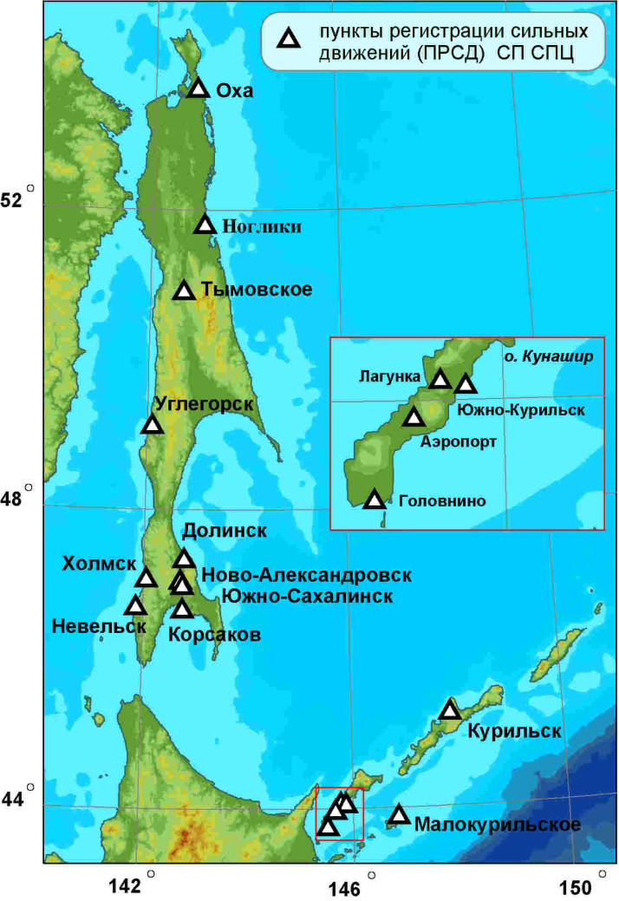
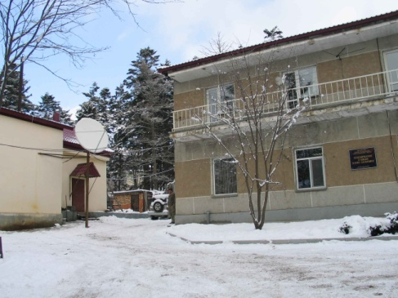
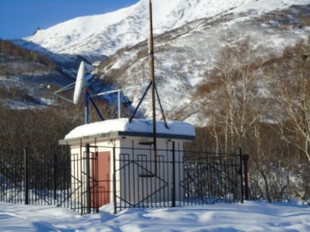
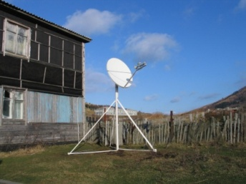
Сеть ПР СД Южной Камчатки, о. Сахалин
и Южно-Курильских о-вов.

Slide 7
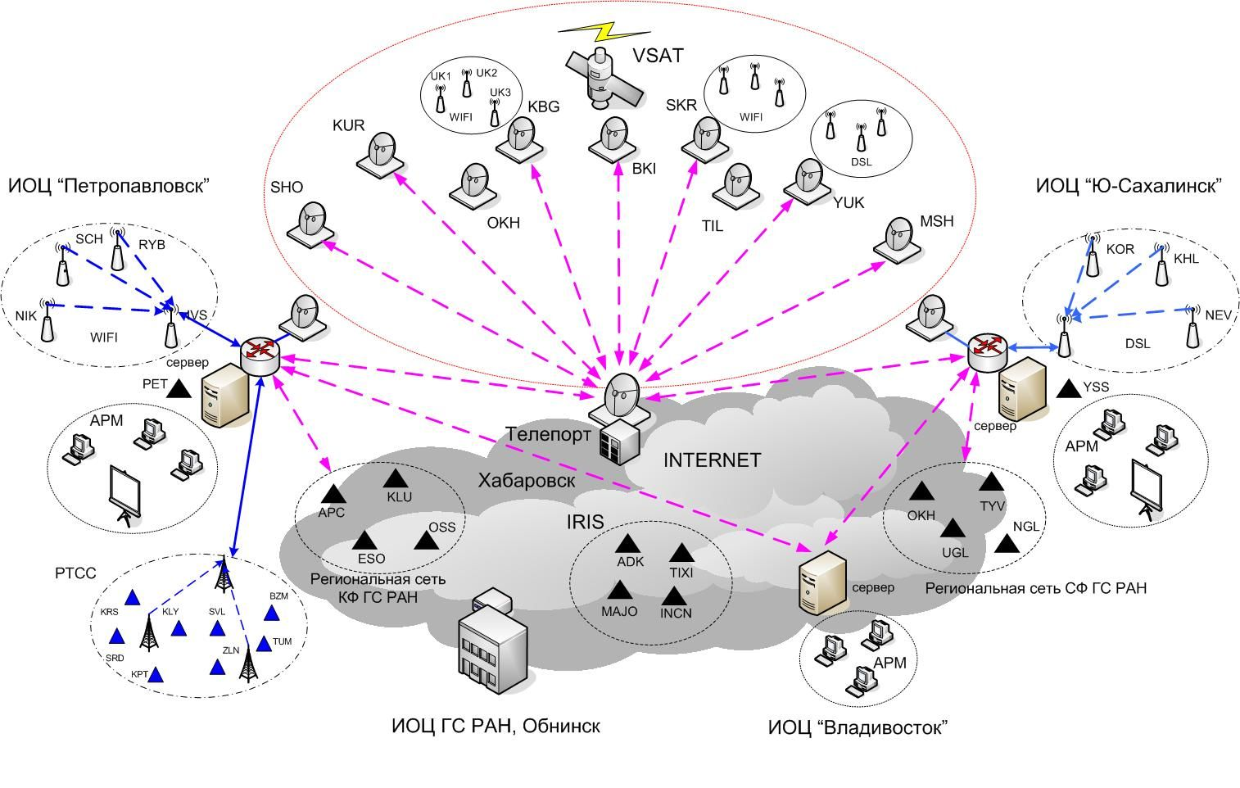
Инфомационно-комуникационная система СП СПЦ

Slide 8
Новые технологические возможности СП СПЦ для уменьшения времени задержки на принятие решения о возможности цунами и повышения достоверности этих решений.
  Повышение точности и надежности оценок параметров землетрясений по сети станций в сравнении с оценками по одной станции.
  Быстрая оценка макросейсмической интенсивности сотрясений в пунктах установки специализированных сейсмических станций по инструментальным данным.
  Резервирование функций РИОЦ – параллельная и независимая оценка параметров землетрясений операторами трех РИОЦ для всей зоны ответственности СПЦ на Дальнем Востоке России по данным всех сейсмических станций, вовлеченных в службу предупреждения о цунами.
Предварительная оценка положения очага землетрясения в пространстве по регистрируемой инструментально макросейсмической интенсивности.

Slide 9
Обработка сейсмических сигналов от землетрясений на РИОЦ ГС РАН в параллельном дублирующем режиме по сети станций обеспечивает:
сокращение времени получения оценок координат и магнитуды землетрясения (1) в зоне до 200 км от станций СП СПЦ до 7 минут, (2) в зоне ответственности СП СПЦ в целом с начала его регистрации специализированными станциями - до 20 минут;
получение оценок параметров землетрясений вне зависимости от выхода из строя отдельного РИОЦ в результате катастрофических воздействий природного характера или технических причин.
Обработка сейсмических сигналов от землетрясений на РИОЦ ГС РАН в параллельном дублирующем режиме по сети станций в автоматическом режиме обеспечивает:
обнаружение сильного землетрясения с заданной магнитуды (Мобн) в заданном диапазоне эпицентральных расстояний от станций СП СПЦ по превышению регистрируемым сейсмическим сигналов пороговых уровней (по эмпирическим данным);
получение в режиме времени близком к реальному оценки интенсивности сотрясений (сейсмических колебаний), вызванных землетрясением, в пунктах наблюдений СП СПЦ, в которых установлены ОЦС (имеются сейсмические группы);
получение параметров землетрясений по формализованным алгоритмам вне зависимости от оператора РИОЦ.

Slide 10
Основные характеристики СП СПЦ
(расчетные и эмпирические)

Slide 11
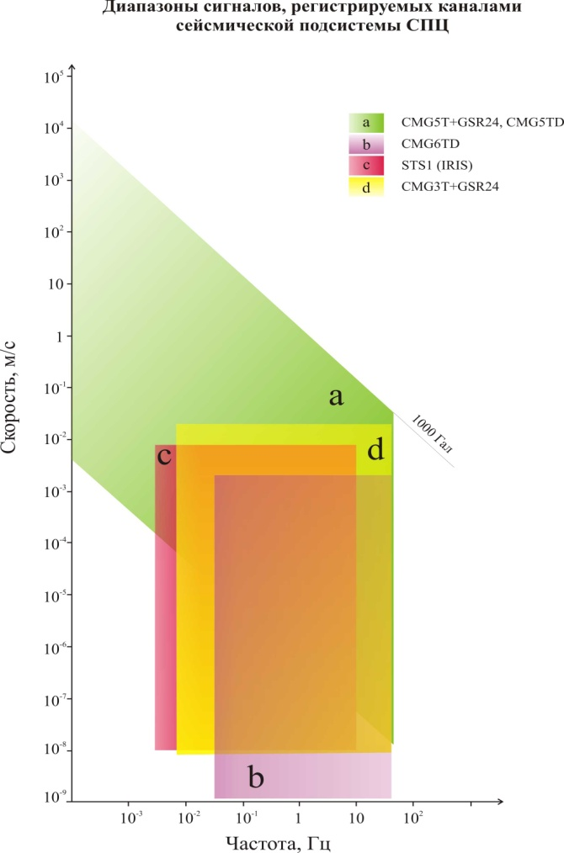
Частотный и динамический диапазоны сейсмических сигналов регистрируемых специализированными станциями СП СПЦ
Сейсмометр/тип канала (x-смещение, v-скорость, a-ускорение) | уровень передачи x – отсчёт/м, v - отсчёт/м/с a - отсчёт/м/с² | Амплитудный диапазон регистрации x - м, v - м/с, a - м/с² | Частотный диапазон регистрации (Гц)
CMG-3TB+GSR24 / BH(E,N,Z)v | 2*10⁸ | 1*10⁻⁸÷2*10⁻² | 0.0083 ÷ 40
CMG-6TD / BH(E,N,Z)v | 4*10⁹ | 1*10⁻⁹÷2*10⁻³ | 0.033 ÷ 40
CMG-5T+GSR-24 / HN(E,N,Z)a | 5*10⁵ | 3*10⁻⁶÷10 | 0 ÷ 40
CMG-5TD / HN(E,N,Z)a | 6*10⁵ | 3*10⁻⁶÷10 | 0 ÷ 40
STS-1 / BH(E,N,Z)v (IRIS) | 1*10⁹ | 1*10⁻⁸÷8*10⁻³ | 0.0027 ÷ 10

Slide 12
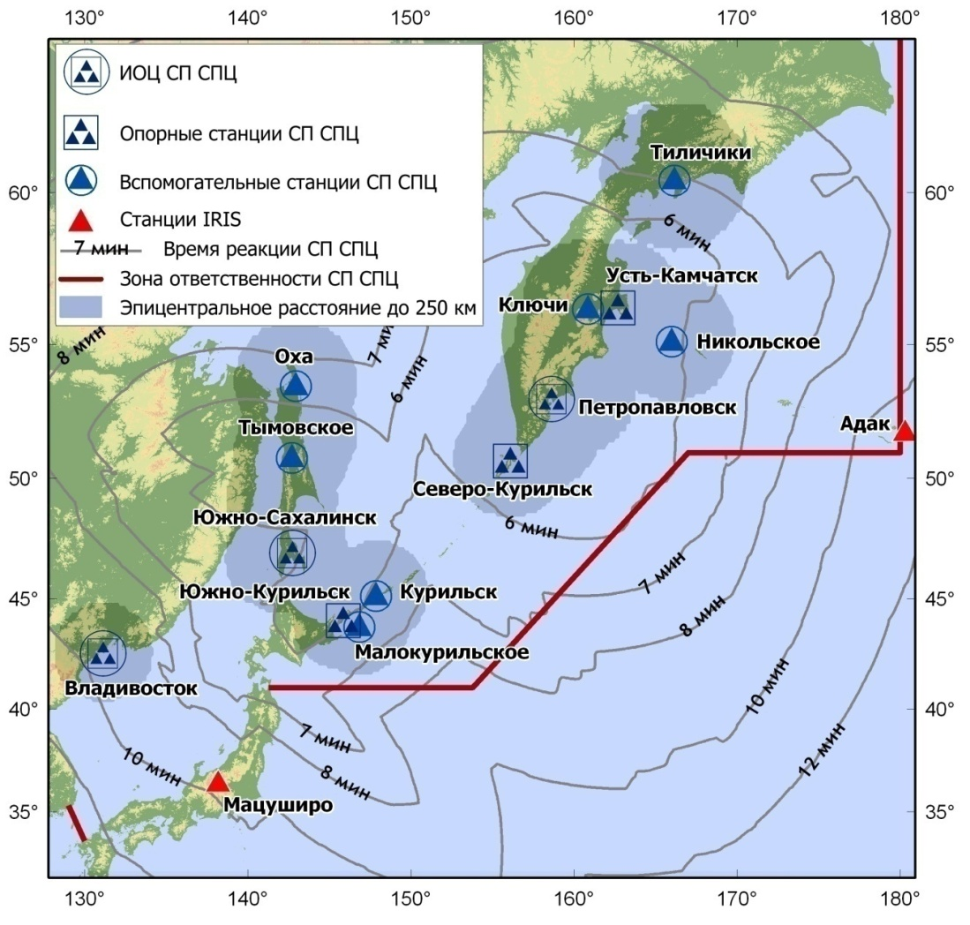
Расчетные оценки времени, необходимого для
предварительного определения параметров очага
сильного землетрясения (М=7.0-8.0) с момента
начала его регистрации станциями сети в зависимости
от координат эпицентра на уровне ИОЦ СП СПЦ.
Параметры распределения времени реакции РИОЦ «Петропавловск»
в зависимости от местоположения эпицентра землетрясения по результатам эксплуатации в 2010-2011 гг.
Область выборки | m | СКО | Медиана
Весь Мир | 10.765 | 7.128 | 8.546
200-км. зона | 5.148 | 1.701 | 4.899
Дальняя зона | 14.537 | 7.062 | 14.396

Slide 13
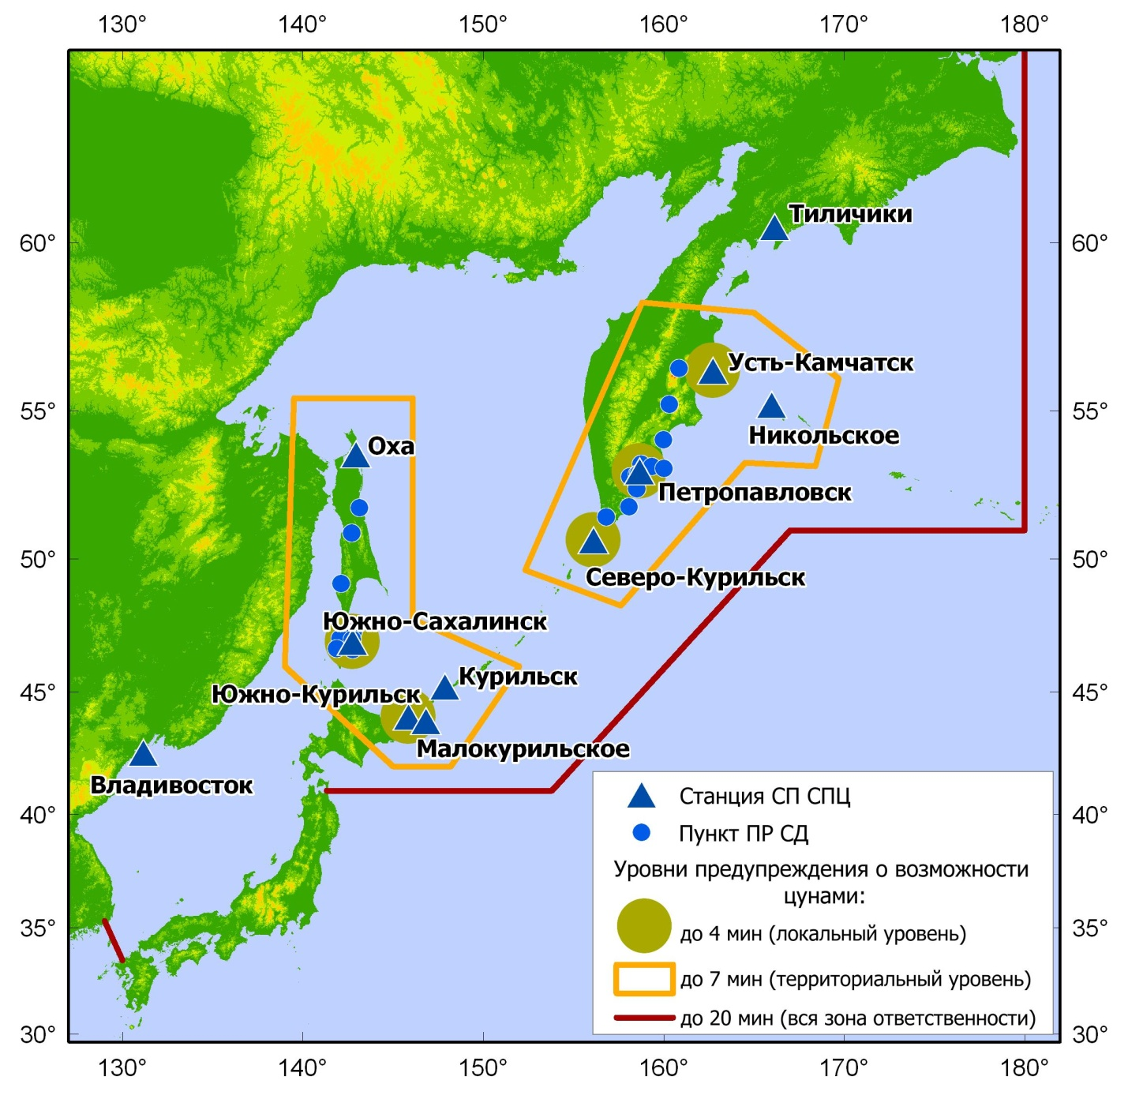
Время формирования сигналов предупреждения о возможности цунами в зависимости от положения очага землетрясения и плотности сетей сейсмических станций

Slide 14
Параметры распределения Рэлея при оценке
координат РИОЦ
«Петропавловск» и «Южно-Сахалинск» между собой и с другими
сейсмическими агентствами. Оценки произведены в оперативном режиме
Сейсмическое агентство | [dΔ]_{0.5} | dQ | [dΔ]_{0.9} | [dΔ]_{0.95} | N
KAM—NEIC | 0.33 | 0.261 | 0.807 | 1.565 | 261
KAM—OBN | 0.296 | 0.303 | 0.926 | 1.628 | 165
SAKH—NEIC | 0.414 | 0.42 | 1.078 | 1.594 | 120
SAKH—OBN | 0.326 | 0.509 | 1.229 | 1.602 | 56
KAM—SAKH | 0.372 | 0.484 | 1.401 | 1.874 | 134
dΔ представляет собой расстояние между оценками Δ_{PET} и Δ_{NEIC}, (Δ = (φ, λ, h).
dΔ всегда положительна. Поэтому в качестве нулевой гипотезы разумно принимать предположение, что распределение величины dΔ описывается распределением Рэлея.
Параметры распределения расхождения оценок
магнитуд M_{S}, произведенных РИОЦ «Петропавловск»
в оперативном режиме,
и другими сейсмическими агентствами
Сейсмическое агентство (шкала магнитуд) |  | [dM_{S}]_{0.5} | СКО | [dM_{S}]_{0.05} | [dM_{S}]_{0.95} | dQ | N
NEIC (M_{S}) | -0.258 | -0.3 | 0.259 | -0.6 | 0.1 | 0.3 | 128
ГС РАН (M_{S}) | -0.295 | -0.3 | 0.27 | -0.61 | 0.11 | 0.3 | 150
РИОЦ «Петропавловск» (M_{S}) | -0.186 | -0.2 | 0.301 | -0.63 | 0.33 | 0.4 | 185
РИОЦ «Южно-Сахалинск» (M_{S})* | -0.275 | -0.2 | 0.429 | -0.855 | 0.4 | 0.4 | 60
* – Параметры распределения M_{S}^{PET} – M_{S}^{YSS}

Slide 15
Основные посылки к пересмотру действующих регламентов
Повышение точности и надежности оценок параметров землетрясений (магнитуда, координаты гипоцентра) по сети станций позволяют на основе результатов моделирования и базы данных наблюденных цунами надежно локализовать зону подвергаемую угрозе цунами.
Быстрая оценка макросейсмической интенсивности сотрясений в пунктах установки специализированных сейсмических станций по инструментальным данным дает возможность принятия на этой основе первого решения о возможности цунами для конкретного населенного пункта или участка побережья, где установлены группы станций.
Совокупность новых технологических возможностей СП СПЦ дает возможность:
перейти от сигналов оповещения об угрозе цунами двоичного характера к трехуровневой схеме с оценкой вероятности события – возможное цунами угрозы не представляет; опасное цунами; разрушительное цунами;
применять дифференцированный подход при формировании уровня тревоги для каждого населенного пункта или участка побережья в зависимости от магнитуды землетрясения и расстояния от очага землетрясения.

Slide 16
Основные противоречия действующего регламента с технологическими возможностями СП СПЦ нового поколения:
Все РИОЦ обладают возможностью давать более корректные оценки параметров землетрясений не по одной станции, а по сети станций. По действующим регламентам оценка магнитуды дается лишь только по станциям «Петропавловск» и «Южно-Сахалинск»
Все РИОЦ ГС РАН, работающие в системе предупреждения о цунами, способны контролировать всю зону ответственности национальной СПЦ на Дальнем Востоке России с равной точностью оценок параметров землетрясений и временем задержки на принятие решение о возможности цунами. Т.е. для СП СПЦ зона ответственности может и должна быть единой для всех ИОЦ.
Действующие регламенты не предусматривают использование глубины очага землетрясения, макросейсмического критерия и др.

Slide 17
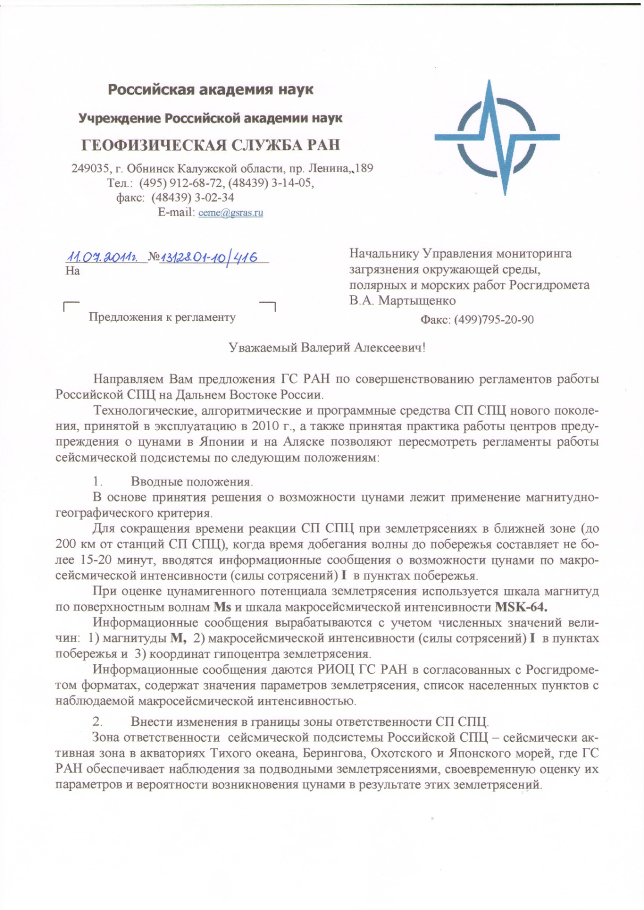

Slide 18
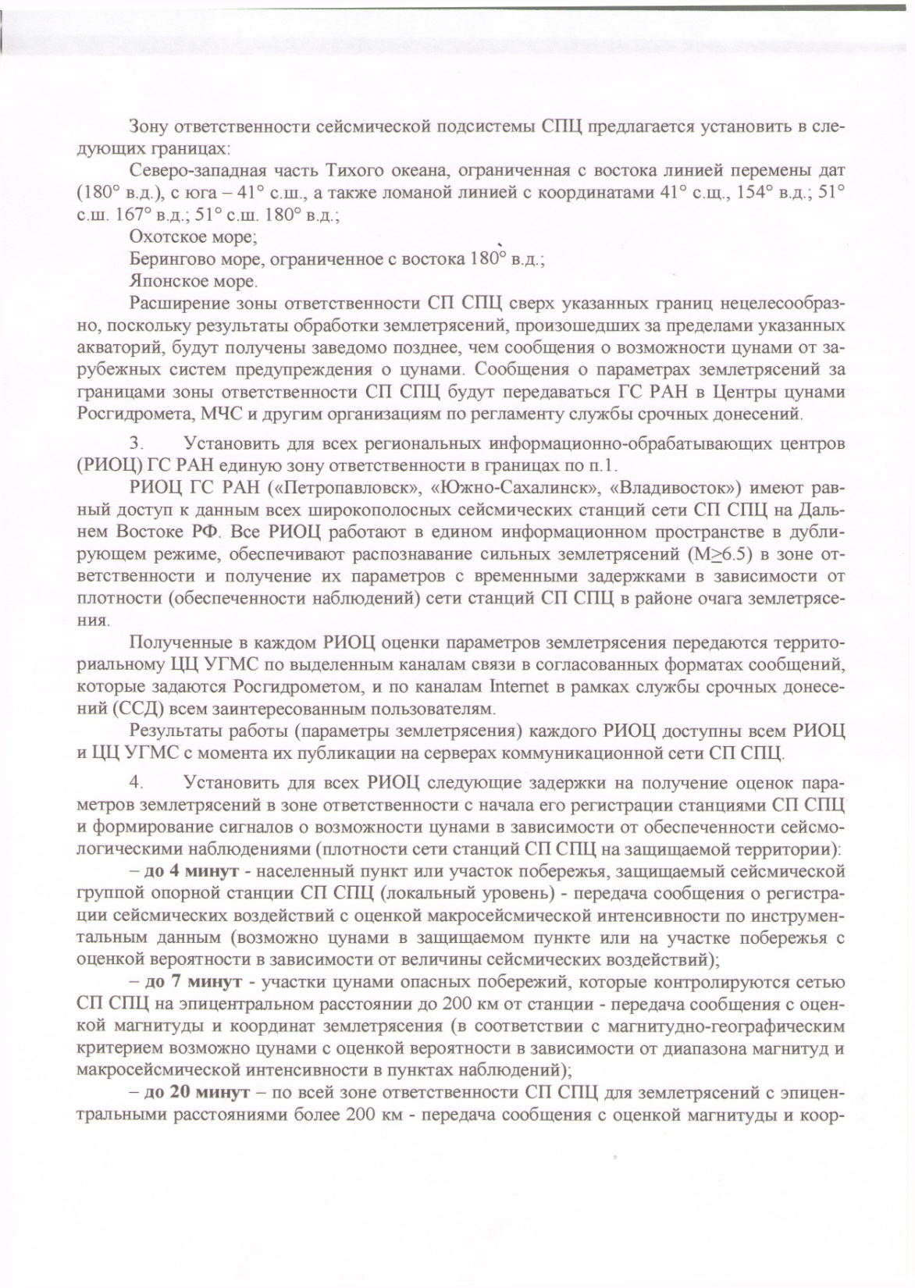

Slide 19
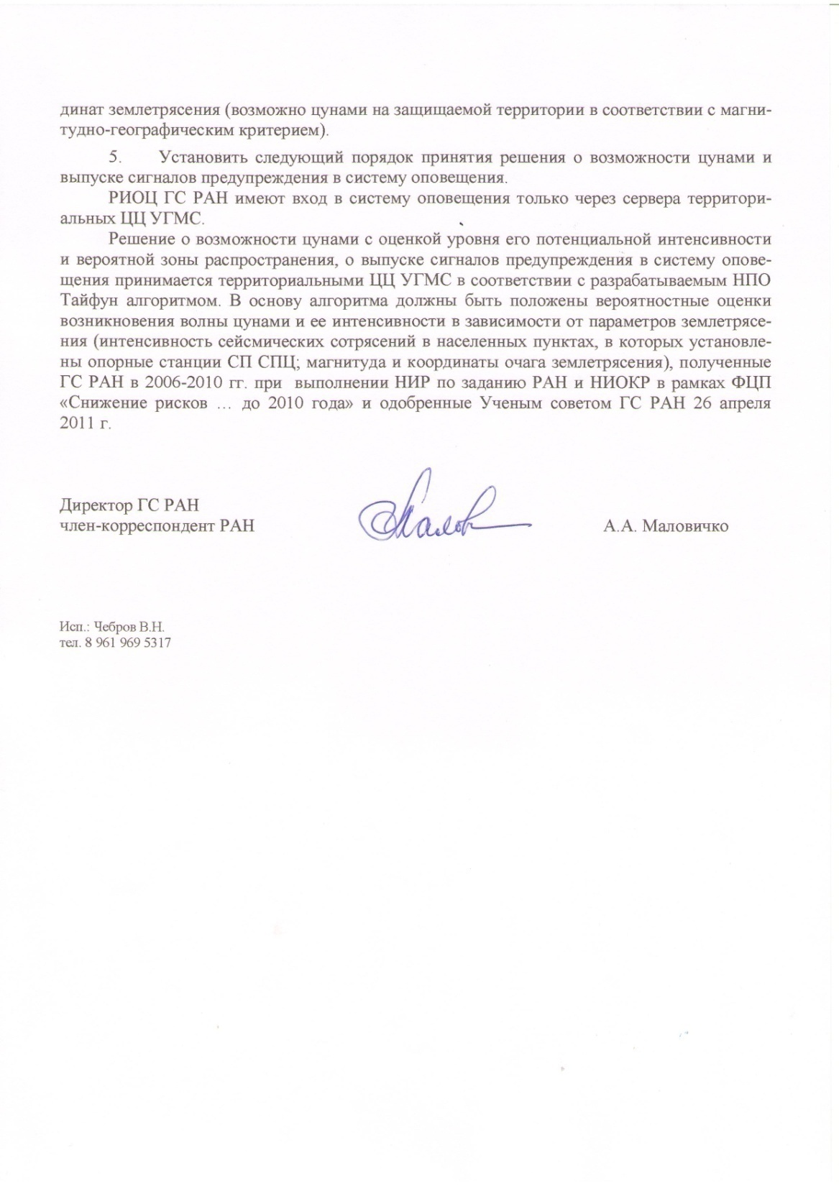

Slide 20
Исходные данные,
положенные в основу предложений к
новым регламентам:

Slide 21
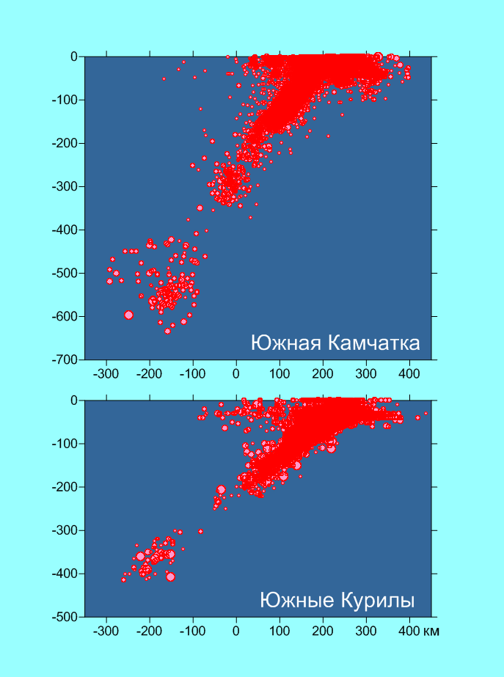
Пространственное распределение землетрясений К-К дуги по данным детальных сейсмологических наблюдений
Наивысшая сейсмическая активность, основное число землетрясений и большинство сильных землетрясения с М > 6.9, достигается в поверхностной части зоны субдукции (Р > 0,8). [ОСР-97]

Slide 22
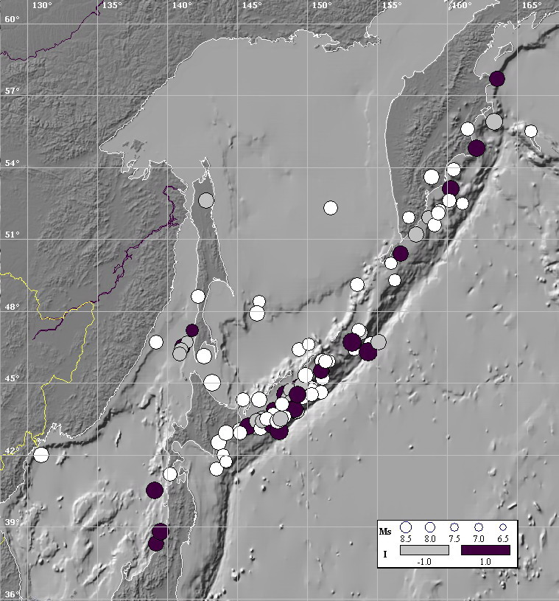
Каталог цунами на ДВ РФ (Гусяков, 2010)
Включены все землетрясения с магнитудами (окончательно определенными) М≥7.0, зарегистрированные вблизи Дальневосточного побережья РФ в зоне ответственности службы предупреждения о цунами, для которой установлен магнитудный порог M=7.0, а также землетрясения с меньшими магнитудами, по которым, тем не менее объявлялись тревоги цунами. В рассмотренный Гусяковым район входят акватории Японского и Охотского морей и Курило-Камчатская зона, ограниченная с юга траверсом южной оконечности п-ва Немуро, а с востока долготой 170°.

Slide 23
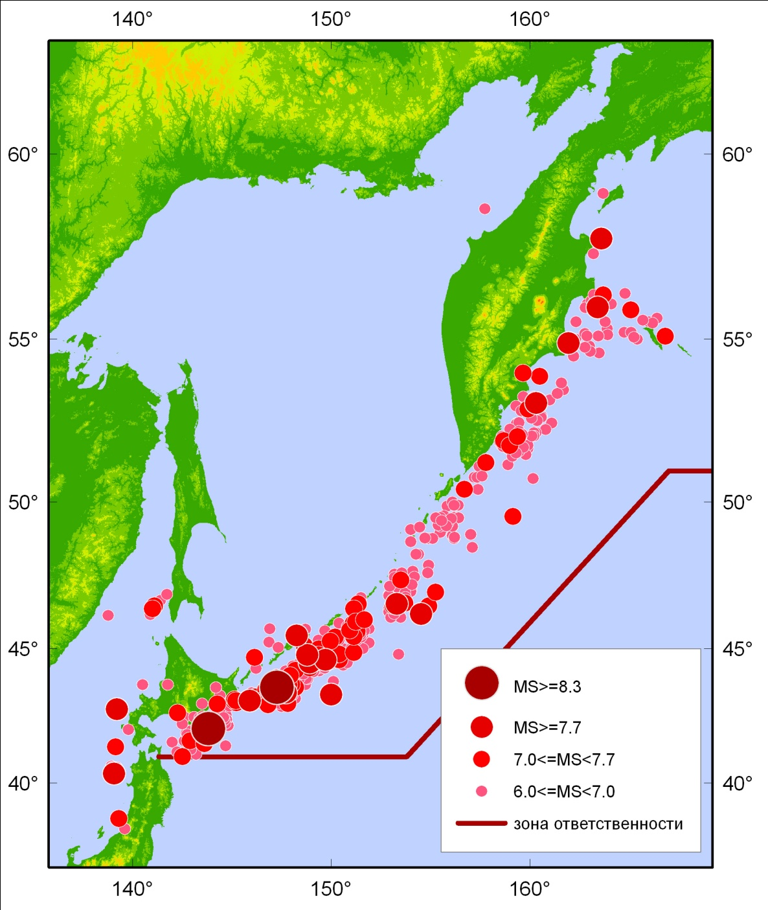
Каталог землетрясений ГС РАН
в границах по (Гусяков, 2010)

Slide 24
Сводка цунами по (Гусяков, 2010), столбцы 1-5. Число землетрясений в зоне ответственности СПЦ на ДВ России в целом по каталогу ГС РАН (Обнинск) за период работы СПЦ (1958 – 2009 гг), столбец 7.
Диапазон магнитуд Ms | Разрушительные цунами, H > 5м | Опасные цунами < H < 5м | Ощутимые цунами < H < 1.5м | Слабые цунами H < 0.5м | Волны цунами не зарегистрированы | Всего землетрясений по каталогу ГС РАН (1958-2009 гг.) с магнитудой Ms и глубиной H < 100 км | Эмпирическая вероятность возникновения на побережьях ДВ России волны цунами с H_{max} > 0.5м от диапазона магнитуд Ms по каталогу ГС РАН и глубиной H < 100 км.
1 | 2 | 3 | 4 | 5 | 6 | 7 | 8
6.0 < M < 7.0 |  | 1 | 2 | 2 | 6 | 367 | < 0,01
7.0 < M < 7.7 | 2 | 2 | 6 | 14 | 362 | 61 | 0,17
M > 7.7 | 9 | 4 | 3 | 2 | 37 | 19 | 0,84
M > 8.0 | (6) |  |  |  | 1 | (7) | > 0,90.
 |  |  |  |  | (1) |  | 0,07
M > 6.0 Всего | 11 | 7 | 11 | 18 | 400 | 447 | 0,17
Столбцы (1-5) по каталогу цунами из [Гусяков, 2010]
Полученные значения эмпирической вероятности возникновения ощутимых цунами от диапазонов магнитуд землетрясений в зоне ответственности СПЦ близки к оценкам Соловьева (1972). Точность оценок 20-30 %

Slide 25
Статистическая вероятность p(J) появления цунами при возникновении о
щутимого землетрясения.** Исследовано 124 случая появления цунами от
ощутимых курило-камчатских землетрясений 1952 – 1976 гг. [2, 4].
(± 1.2).
J, балл по шкале MSK-64 | p(J), в %% от числа случаев | J, балл по шкале MSK-64 | p(J), в %% от числа случаев
4 – 5 | 3 | 7 – 8 | 92
5 | 9 | 8 | 98
5 – 6 | 22 | 8 – 9 | 99
6 | 41 | 9 | 100
6 – 7 | 63 | 9 – 10 | 100
7 | 81 | - | -
Использование макросейсмических критериев цунамиопасности целесообразно во всех случаях, когда СПЦ (по объективным или субъективным причинам) не может обеспечить заблаговременное предупреждение об угрозе цунами.
Соловьев С.Л., Поплавская Л.Н. Оценка цунамиопасности близкого землетрясения по наблюдаемому макросейсмическому эффекту // Изв. АН СССР. Сер. геофиз. ─ 1982. ─ №11. ─ С. 87─91.
Поплавская Л.Н. Использование инструментальных и макросейсмических данных для оперативной оценки цунами: автореферат … канд. физ.-мат. наук.─М., 1984. ─ 24 с.
Поплавский А.А. Отчет по НИОКР, ГС РАН, 2007 г.

Slide 26
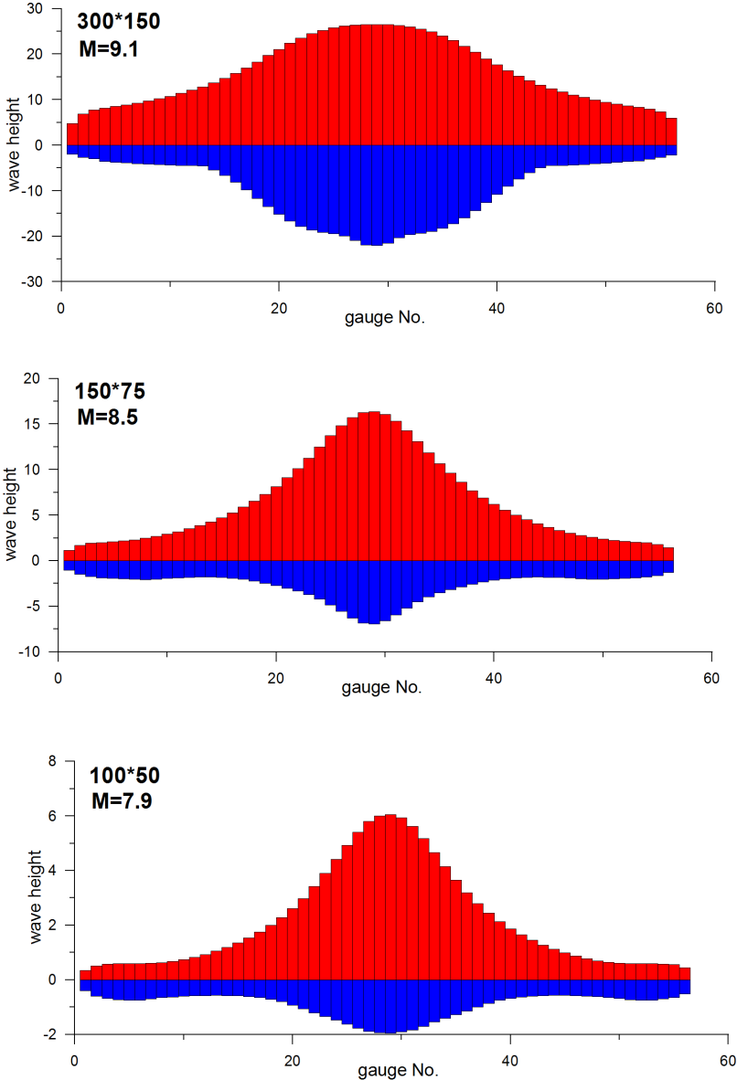
Размеры зоны интенсивного воздействия волны цунами
на побережье.
Предлагается рассматривать следующие размеры зоны тревоги вдоль побережья
(радиус круга относительно инструментального гипоцентра землетрясения)
при Ms=7.0-7.6 - 150 км,
при Ms=7.7-8.2 - 300 км
при Mw=8.3 и выше - 500 км
В рамках НИОКР Поплавским А.А. был создан каталог цунами ДВ и Японии, имеющих сведения о макросейсмических проявлениях в пунктах побережий и о высотах заплесков (всего 70 событий до 2009 г.) По эмпирическим данным зоны интенсивного воздействия волны не превышают предлагаемые.
Распределение амплитуд волн вдоль побережья для очагов землетрясений типа пологого надвига с магнитудой Mw=9.1, 8.5, 7.9, рассчитанное для модельного рельефа Курило-Камчатской зоны.. Расстояние между расчетными точками вдоль берега – 10 км

Slide 27
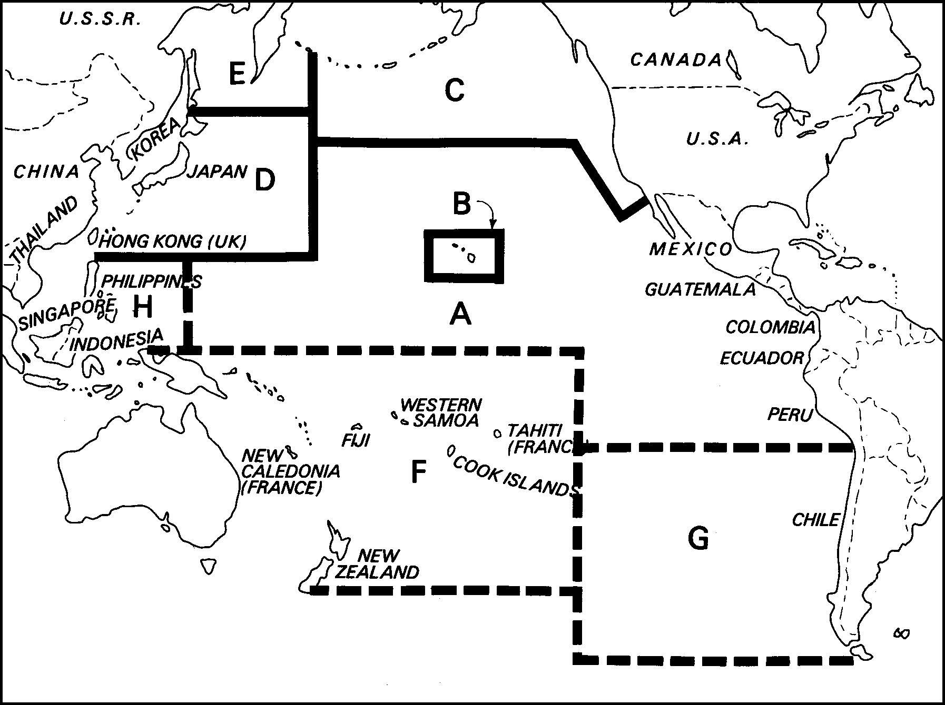
Зоны ответственности систем предупреждения о цунами на Тихом океане
А – Тихоокеанский центр предупреждения о цунами в (Гонолулу, США)
B – Гавайский локальных центр предупреждения о цунами (Гонолулу, США)
С – Аляскинский центр предупреждения о цунами (Палмер, США)
D – Японский центр предупреждения о цунами (Токио, Япония)
Е – Российский центр предупреждения о цунами (Южно-Сахалинск, РФ)
F – Полинезийский центр предупреждения о цунами (Папиете, Франция)
G – Чилийский центр предупреждения о цунами (Вальпараисо, Чили)
F – Западно-тихоокеанский центр предупреждения о цунами (Манила, Филиппины)

Slide 28

Зона ответственности СП СПЦ
и уровни предупреждения о возможности цунами. Проект
Границы:
Северо-западная часть Тихого океана, ограниченная с востока линией перемены дат (180° в.д.), с юга – 41° с.ш.,
а также ломаной линией с координатами 41° с.щ., 154° в.д.; 51° с.ш. 167° в.д.; 51° с.ш. 180° в.д.
Охотское море;
Берингово море, ограниченное с востока 180° в.д.;
Японское море.

Slide 29
Работа СП СПЦ в ходе принятия решения о возможности цунами.
При формировании сообщений СП СПЦ нового поколения используются в реальном масштабе времени данные непрерывных сейсмологических наблюдений по сети станций и результаты их обработки
В основе принятия решения о возможности цунами лежит применение магнитудно-географического критерия.
Информационные сообщения вырабатываются с учетом численных значений величин: (1) магнитуды M, (2) макросейсмической интенсивности (силы сотрясений) I в пунктах побережья и (3) координат гипоцентра землетрясения. Макросейсмическая интенсивность, как правило, определяется по инструментальным данным. Учитываются также параметры глубины очага землетрясения и положение очага относительно акваторий.

Slide 30
Распознаваемые СП СПЦ цунамиопасные ситуации и предлагаемые соответствующие информационные сообщения или тревоги при использовании информации о макросейсмической интенсивности I (силе сотрясений ) в пунктах наблюдений и соответствующие эмпирические вероятности оправданности тревоги.
Частость появления ощутимой волны (H>0,5 м) при подводных землетрясениях с M > 6.0* | Интенсивность сотрясений (сейсмических колебаний) в пунктах защищаемых СП СПЦ по шкале MSK-64 | Частость появления цунами на побережье вблизи пункта наблюдений при возникновении в нем ощутимого землетрясения | Зона распространения информационных сигналов о возможности возникновения волны Цунами. | Сообщения в систему оповещения о Цунами по защищаемым населенным пунктам или участкам побережья (локальный уровень)
1 | 2 | 3 | 4 | 5
7%. | I > 5 | более 10% | Защищаемые пункты, обеспеченные сейсмическими наблюдениями | «Внимание!»
7%. | I > 5,5 | более 20% | Защищаемые пункты , …
7%. | I > 6,0 | более 40% | Защищаемые пункты, …
7%. | I > 6,5 | более 60% | Защищаемые пункты, … | «Тревога Цунами!»
7%. | I > 7,0 | более 80% | Защищаемые пункты, … | «Тревога Цунами!»
* - Значение магнитуды 6,0 с учетом ошибки при обнаружении носит справочный характер.
(1)Сообщения СП СПЦ формируются только по значениям макросейсмической интенсивности I, в условиях, когда оценка магнитуды землетрясения (еще) не выработана. В типичных случаях это значение будет не менее 6.
(2) В прибрежных пунктах, которые находятся в потенциально цунами опасной зоне, и где нет инструментальных наблюдений, население должно быть обучено правилам оценки величины интенсивности сотрясений и руководствоваться ими в действиях по защите от угрозы цунами.

Slide 31
Распознаваемые цунамиопасные ситуации и предлагаемые соответствующие сообщения СП СПЦ в систему оповещения о Цунами при получении параметров землетрясений.
Магнитуда землетрясения (параметр энергии очага). | Интенсивность сотрясений I в пункте побережья защищаемом | Ориентировочная вероятность возникновения ощутимой волны Цунами в защищаемом пункте или участке побережья | Зона распространения информационных сигналов о возможности возникновения волны Цунами. относительно инструментального эпицентра землетрясения | Сообщения в систему оповещения о Цунами по защищаемым населенным пунктам или участкам побережья (локальный уровень)
1 | 2 | 3 | 4 | 5
7.0 < M < 7.7 | I > 5 | 25% | Пункты до | «Возможно Цунами»
7.0 < M < 7.7 | I > 5,5 | 35% | Пункты до 150 км
7.0 < M < 7.7 | I > 6,0 | 50% | Пункты до 150 км | «Тревога Цунами!»
7.0 < M < 7.7 | I > 6,5 | 70% | Пункты до 150 км | «Тревога Цунами!»
7.0 < M < 7.7 | I > 7,0 | 85% | Пункты до 150 км | «Тревога Цунами!»
M > 7.7 | I > 5 | 80% | Пункты до 300 км | «Тревога Цунами»
M > 7.7 | I > 5,5 | 85% | Пункты до 300 км | «Тревога Цунами»
M > 7.7 | I > 6,0 | 90% | Пункты до 300 км | «Тревога Цунами»
M > 7.7 | I > 6,5 | 95% | Пункты до 300 км | «Тревога Цунами»
M > 7.7 | I > 7,0 | 97% | Пункты до 300 км | «Тревога Цунами»
M > 8.3 |  | более 95% | Пункты до 500 км | «Тревога Цунами»
* ситуация возникает если длительность сильных сотрясений грунта превышает 10с, что обычно означает M > 7

Slide 32
Сообщения СП СПЦ во времени с момента начала регистрации землетрясения
А. Сообщения, основанные на амплитудах/макросейсмической интенсивности
от 1 До 3 минут | «Внимание!» | «Регистрируется сильное землетрясение» (список пунктов) | ЦЦ
от 1 До 4 минут | «Возможно Цунами!» | «Регистрируются сильные сейсмические колебания с интенсивностью I > 5,5» (список пунктов) | ЦЦ, в систему оповещения для упомянутых пунктов
от 1 До 6 минут | «Тревога цунами!» | «Регистрируются сильные сейсмические колебания с интенсивностью I > 7» (список пунктов) | ЦЦ, в систему оповещения для упомянутых пунктов

Slide 33
Б. Сообщения, основанные на оперативном определении магнитуды и гипоцентра землетрясения для случая, когда удаление эпицентра не более 200 км от станций в зоне ответственности СП СПЦ. Время выработки сообщения до 7 минут. *
до 7 минут | «Оперативная информация» | Для сведения рассылается информация о земл етрясении | ЦЦ, ССД
до 7 минут | «Отмена тревожных сообщений» | землетрясение не сопровождается опасностью цунами» | ЦЦ, в систему оповещения для ранее упомянутых пунктов
до 7 минут | «Возможно Цунами!» | «Произошедшее землетрясение сопровождается опасностью цунами» | ЦЦ, в систему оповещения для ранее не упомянутых пунктов в зоне от эпицентра в зависимости от М
до 7 минут | «Тревога цунами» | «Произошедшее землетрясение сопровождается высокой опасностью цунами» | ЦЦ, в систему оповещения для ранее не упомянутых пунктов в зоне в зависимости от М

Slide 34
В. Сообщения, основанные на оперативном определении магнитуды и эпицентра для случая, когда очаг землетрясения находится вне зоны ответственности СП СПЦ. Время выработки сообщения до 20 минут.
до 20 минут | «Оперативная сейсмологическая информация» | рассылается сейсмологическая информация о происходящем землетрясении | Параметры землетрясения для очагов за пределами 200 км от станций в зоне ответственности СП СПЦ в целом. | ЦЦ, ССД

Slide 35
Сильные землетрясения и потенциально цунами опасные ситуации на ДВ РФ в 2010-2012 гг.

Slide 36
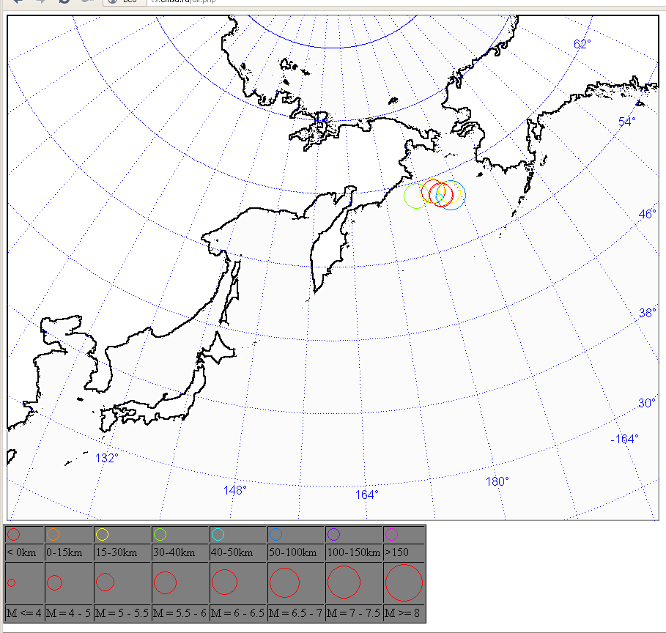
30.04.2010 г.
Origin Time | Latitude | Longitude | Depth | Class | Magnitude | Operator name | Channels T0-K*-M* | Submi delta
30.04.2010 23:10 | 60.7900 | -181.4200 | 33.00 |  | Ms20=6.4 | test1 91.189.238.236 | 0-0-0 | 00:09:43.93
30.04.2010 23:11 | 59.7022 | -174.2910 | 100.00 |  | MPLP=7.0 | kamchatka 91.189.238.234 | 11-0-1 | 00:10:14.24
30.04.2010 23:11 | 59.9266 | -174.1247 | 24.83 |  | MS=6.1 | sakhalin 195.72.227.225 | 5-0-1 | 01:09:20.96
30.04.2010 23:11 | 60.0538 | -176.2364 | 0.00 |  | MS=6.3 | kamchatka 91.189.238.234 | 10-0-1 | 00:13:48.32
30.04.2010 23:11 | 59.9385 | -176.1494 | 0.00 |  | MS=6.5 | kamchatka 91.189.238.234 | 18-0-5 | 00:29:37.20
30.04.2010 23:11 | 60.5913 | -177.3966 | 0.00 |  | MS=6.5 | kamchatka 91.189.238.234 | 16-0-6 | 00:43:36.45
30.04.2010 23:11 | 60.7076 | -177.7657 | 17.71 |  | MS=6.5 | ldrz 10.10.0.145 | 40-0-7 | 02:13:16.13
30.04.2010 23:11 | 59.8499 | -176.7630 | 50.00 |  |  | sakhalin 93.177.7.134 | 6-0-0 | 00:14:35.93
30.04.2010 23:11 | 60.47 | -177.88 | 12.00 |  | Mw=6.5 | USGS
30.04.2010 23:11 | 60.52 | -177.80 | 20.00 |  | MS=6.7 | OBNINSK

Slide 37
Землетрясение 11 марта 2011 г.
позволило проверить адекватность и надежность всех элементов сейсмической подсистемы СПЦ и эффективность разработанных и внедренных алгоритмов и ПО обработки сейсмологических данных в оперативном режиме по регламентам СПЦ.
Протокол работы ИОЦ «Южно-Сахалинск»
05:48:28 (UTC) - сейсмическая станция «Южно-Сахалинск» начала регистрацию землетрясения.
05:49:00 - первое сообщение «Регистрируется волна Р» передано на Центр Цунами Сахалинского УГМС.
05:50:03 - регистрация волны S, предварительная оценка эпицентрального расстояния и координат очага, определение района с пороговым уровнем магнитуды для рассылки предупреждения о возможности цунами.
05:54:33 - регистрация поверхностных волн на станции «Южно-Сахалинск», оценка магнитуды Мs.
05:56:00 - передача сообщения ЦЦ, ЦУКС, ЦТ «Приготовиться к приему «Цунами», уточнение параметров землетрясения, формирование сообщения по схеме 1.
05:58:00 - передача сообщения ЦЦ, ЦУКС, ЦТ по схеме 1 «Тревога цунами по всем Курильским островам». Параметры землетрясения: P = 05:48:28; S = 05:50:03.1; S-P = 1:35.1; Δ = 930 km; 38,6 N; 142,1 E; LRM = 05:54:33; Ms=8.4; Т_{o}= 05:46:25. Землетрясение ощущалось: Курильск, Южно-Курильск – 4 балла; Малокурильское – 3 балла.

Slide 38
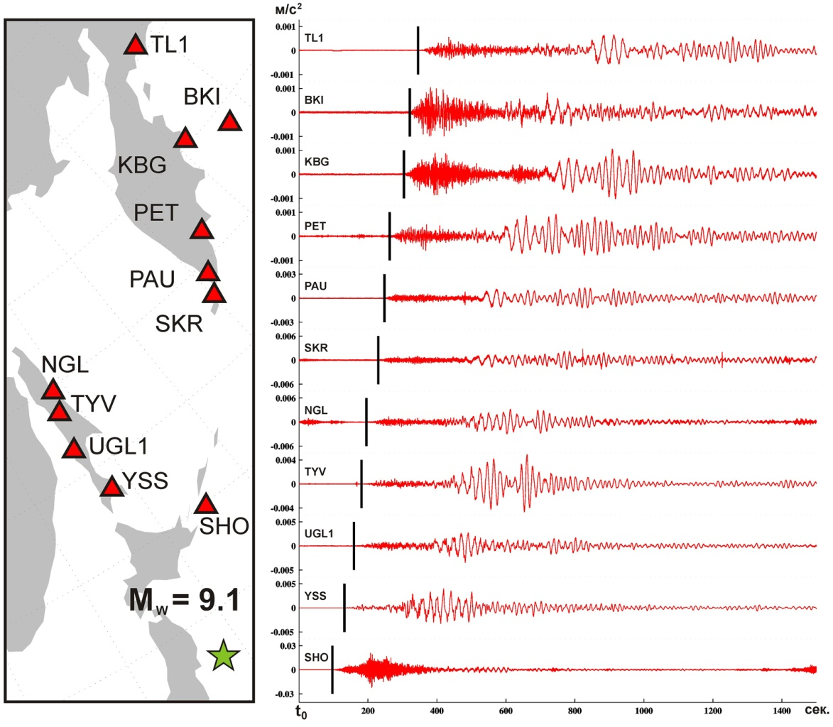
Данные регистрации, волновые формы сейсмических сигналов от сильнейшего (M_{W} = 9.1) землетрясения 11 марта 2011 г. в Японии и его афтершоков, полученные станциями СП СПЦ нового поколения, имеют фундаментальное значение для изучения очага этого события.

Slide 39
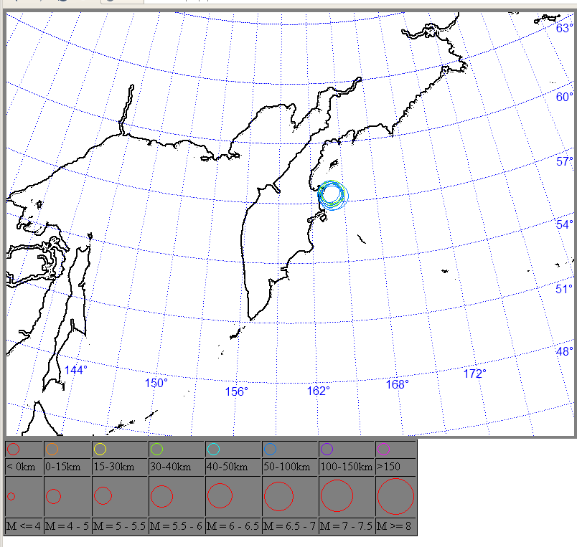
Озерновское 24.06.2012 г.
Origin Time | Latitude | Longitude | Depth | Class | Magnitude | Operator name | Channels T0-K*-M* | Submi delta
24.06.2012 3:14 | 57.6000 | 163.7000 | 33.00 |  | Ms20=6.0 | blitz_pet1 10.10.4.32 | 0-0-0 | 00:06:35.99
24.06.2012 3:14 | 57.5406 | 163.8387 | 34.07 | Ks=13.5 | MPSP=5.9 | kamchatka 10.10.4.18 | 9-2-0 | 00:04:25.23
24.06.2012 3:14 | 57.5406 | 163.8387 | 34.07 | Ks=13.5 | MS=6.7 | kamchatka 10.10.4.18 | 9-2-1 | 00:09:01.23
24.06.2012 3:14 | 57.4890 | 163.6401 | 60.68 | Ks=13.4 |  | kamchatka1 10.10.4.17 | 10-1-0 | 00:06:32.32
24.06.2012 3:14 | 57.4890 | 163.6401 | 60.68 | Ks=13.4 | MS=6.6 | kamchatka1 10.10.4.17 | 10-1-4 | 00:09:59.32
24.06.2012 3:15 | 57.5889 | 163.5546 | 66.90 | Ks=13.7 | Mc=6.5 | lldv 10.10.4.68 | 63-11-9 | 02:02:27.82
24.06.2012 3:15 | 57.5021 | 163.8632 | 57.38 |  | MPLP=6.8 | sakhalin 95.131.228.152 | 12-0-3 | 00:16:43.99
24.06.2012 3:15 | 57.4175 | 164.0335 | 73.21 | Kp=11.3 | MS=6.8 | vladivostok 46.61.163.10 | 9-2-2 | 00:09:48.49
24.06.2012 3:15 | 57.3233 | 163.7429 | 65.76 | Ks=14.2 | Mc=6.6 | lldv 10.10.4.68 | 31-3-3 | 01:14:21.01
24.06.2012 3:15 | 57.60 | 163.20 | 10 |  | Mw= 6.0 | USGS
24.06.2012 3:15 | 57.59 | 163.10 | 20 |  | Ms= 6.2 | OBNINSK | 51

Slide 40
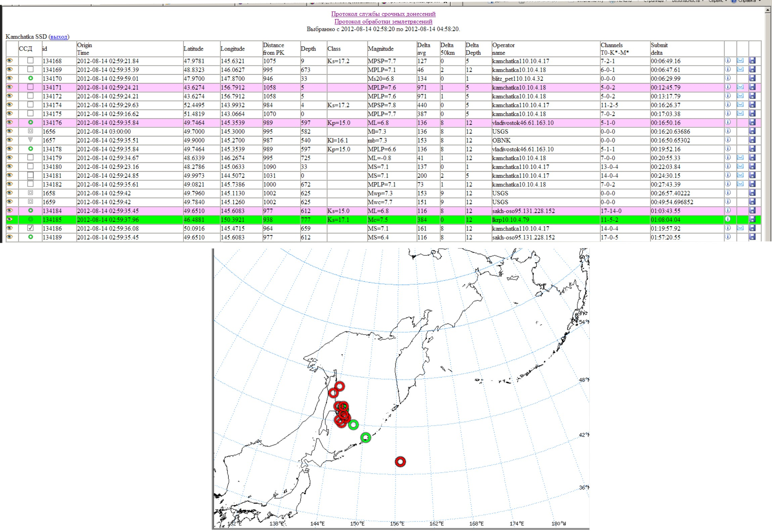
Сахалинское 14.08.2012 г.

Slide 41
Основные проблемы.
Подробный анализ эффективности функционирования СПЦ, показывает, что основными недостатками сейсмологической компоненты СПЦ все ещё остаются:
Достаточное большое число ложных тревог, связанное
с неопределенностью магнитудно-географического критерия;
Не гарантировано время реакции сейсмологической
компоненты СПЦ на сильные землетрясения в районах Средних Курил, Японского и Охотского морей, определяемое низкой плотностью или отсутствием сейсмических станций в этих районах.
Отказы в каналах передачи данных
Недостаточное финансирование эксплуатационных затрат СП СПЦ.

Slide 42
Направления работ для решения этих недостатков:
Развитие магнитудно-географического критерия и методов оценки цунамигенного потенциала землетрясений с привлечением данных GPS-ГЛОНАСС и других наблюдений.
Развитие сетей сейсмических станций с созданием на их базе системы GPS-ГЛОНАСС наблюдений реального времени.

Slide 43
По предварительным оценкам необходимо дополнительно создать 3 опорные станции – «Владивосток» (в настоящее время – вспомогательная сейсмическая станция), «Магадан», «Палана» и 7 вспомогательных станций – «Николаевск-на-Амуре», «Охотск», «Тырней», «Тымовское», «Каменское», «Паужетка», «Соболево». Вместе с тем, только этих станций все еще недостаточно для надежного и своевременного принятия решения об угрозе цунами с одинаково высокой достоверностью по всем цунамиопасным районам Дальнего Востока РФ, в частности, для отдельных пунктов Курильских островов, побережий Берингова и Охотского морей (пункты Хабаровского, Камчатского краев, Магаданской области). Для решения этой проблемы необходимо дополнительно организовать автоматические пункты регистрации сильных движений на Курильских островах - «Онекотан», «Матуа», «Симушир», «Уруп», в Охотском море - «Остров Ионы», в Приморском крае - «Зимники», «Озеро», «Горнозаводское», «Горнотаежное».

Slide 44
Выводы
Новые возможности СП СПЦ, реализованные в новых регламентах,
и мероприятия по развитию методов и алгоритмов оценки
цунамигенного потенциала землетрясений, а также
сетей наблюдений обеспечат:
Сокращение времени реакции СП СПЦ на сильные землетрясения
в ближней зоне (до 200 км от станций СП СПЦ), когда время
добегания волны цунами составляет не более 15-20 минут.
Уменьшение числа ложных тревог, соответственно повышение
доверия у населения и органов власти к сигналам СПЦ.

Slide 45
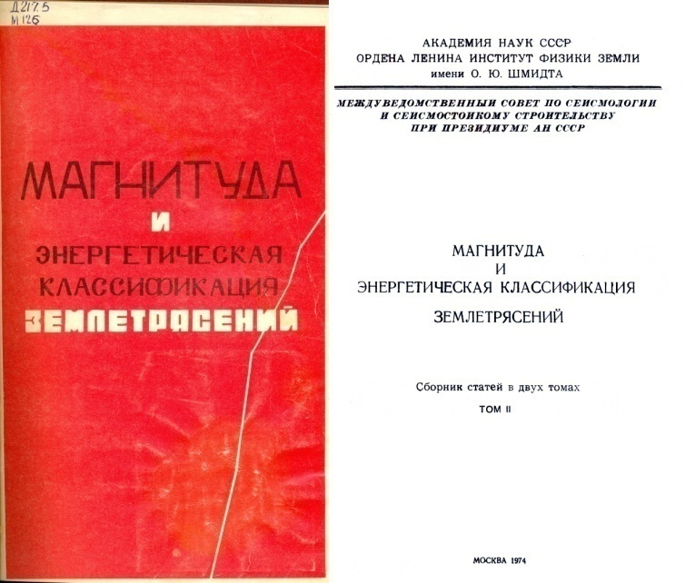
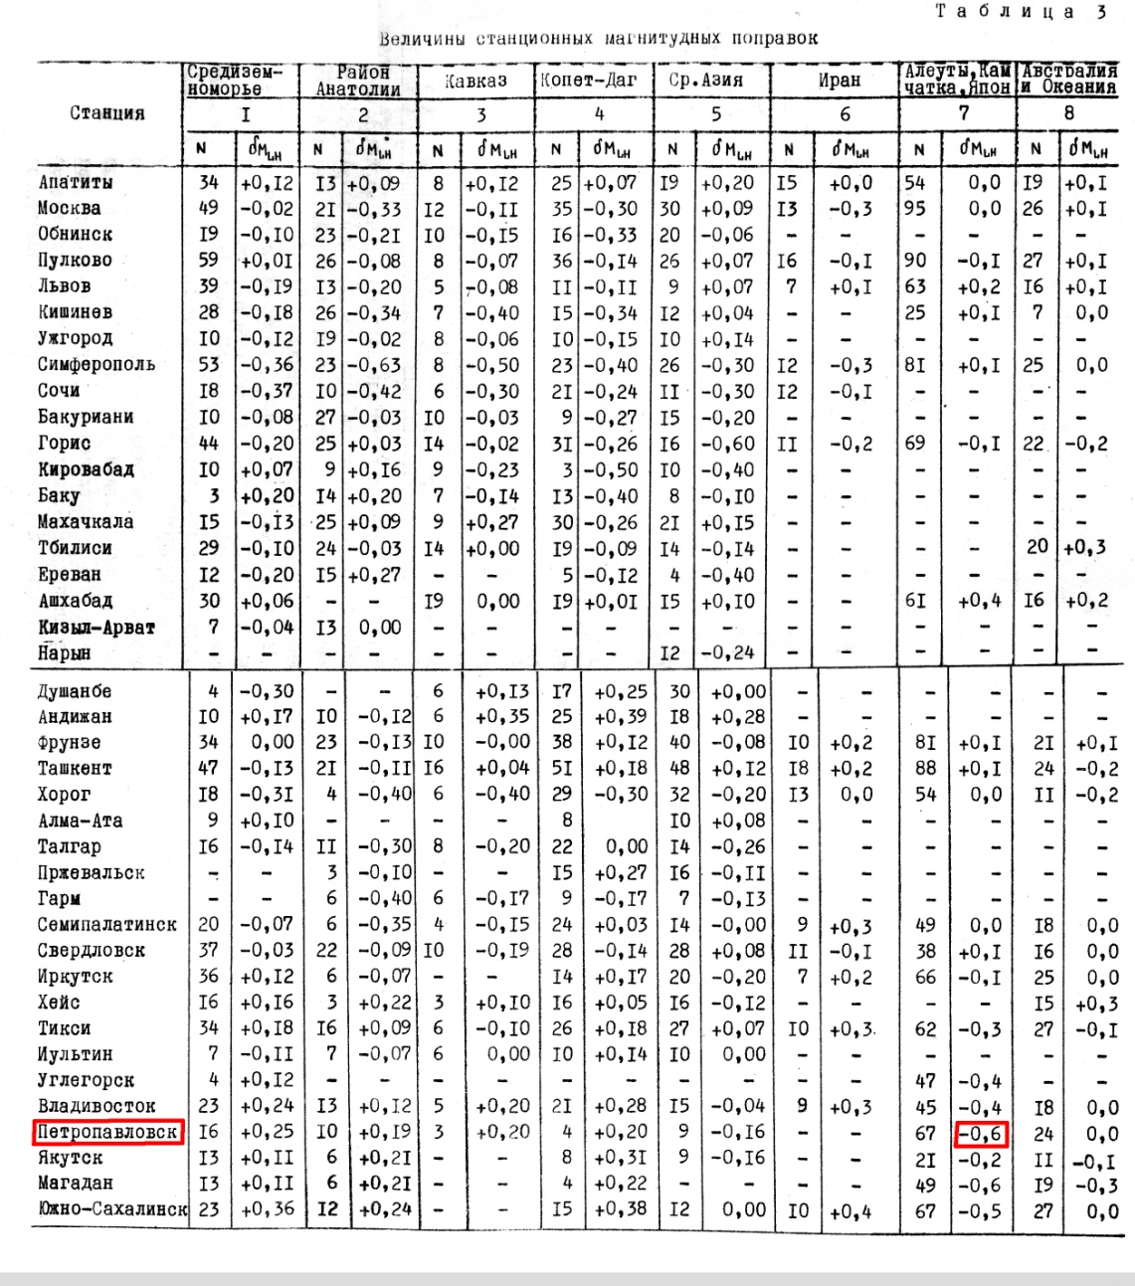
О поправках к оценкам магнитуды и порогах принятия решения
Н.С. Ландырева
Определение M_{LH} при составлении»Сейсмологического бюллетеня сети опорных сейсмических станций ЕССН»

Slide 46
СПАСИБО ЗА ВНИМАНИЕ!

